Slide 1
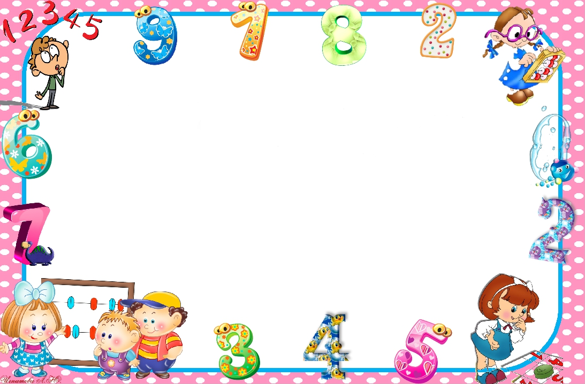
МДОАУ «Детский сад № 92 г. Орска»
Обобщенный педагогический
опыт работы по теме:
«Развитие математических способностей у детей старшего дошкольного возраста через игровую деятельность»
Подготовила воспитатель 1 кв. категории:
Калиева Д.К.
Орск, 2022 год

Slide 2
«Игра - это искра, зажигающая огонёк
пытливости и любознательности»
В.А.Сухомлинский.

Slide 3
Развитие элементарных математических представлений — это исключительно важная часть интеллектуального и личностного развития дошкольника. В соответствии с ФГОС дошкольное образовательное учреждение является первой образовательной ступенью, и детский сад выполняет важную функцию подготовки детей к школе. И от того, насколько качественно и своевременно будет подготовлен ребенок к школе, во многом зависит успешность его дальнейшего обучения.

Slide 4
Математическим развитием детей дошкольного возраста являются:
1. Развитие логико-математических представлений о математических свойствах и отношениях предметов (конкретных величинах, числах, геометрических фигурах, зависимостях, закономерностях);
2. Развитие сенсорных, предметно-действенных способов познания математических свойств и отношений: обследование, сопоставление, группировка, упорядочение;
3. Освоение детьми экспериментально-исследовательских способов познания математического содержания (экспериментирование, моделирование, трансформация);
4. Развитие у детей логических способов познания математических свойств и отношений (анализ, абстрагирование, отрицание, сравнение, классификация);
5. Овладение детьми математическими способами познания действительности: счет, измерение, простейшие вычисления;
6. Развитие интеллектуально-творческих проявлений детей: находчивости, смекалки, догадки, сообразительности, стремления к поиску нестандартных решений;
7. Воспитание готовности детей к обучению в школе, активности, инициативности, самостоятельности, ответственности, настойчивости в преодолении трудностей, координации движений глаз и мелкой моторики рук, умений самоконтроля и самооценки.

Slide 5
Известно, что игра – главный институт воспитания и развитию культуры дошкольника, своеобразная академия его жизни. В игре – ребенок творец. В игре ребенок воплощает творческие преобразования, знания и умения, полученные от взрослых, из книг, телепередач.
Обучение математике детей дошкольного возраста немыслимо без использования занимательных игр, задач, развлечений. С детьми нужно играть в «Математику». Среди многообразия игровых методов, наиболее распространённым является дидактическая
игра

Slide 6
Дидактическую игру можно использовать :
- как средство упражнения и закрепления знаний
- как средство проверки знаний детей
- как практическая деятельность
- как способ активизации познавательных процессов

Slide 7
Цель моей работы:
- использование дидактических игры для развития математических способностей у дошкольников.
Задачи:
- развитие логических мышлений и основных мыслительных операций;
- развитие математических способностей и склонностей;
- качественная подготовка ребенка к школе;
- развитие личностных качеств и навыков и самоконтроля и самооценки.

Slide 8
Теоретическая база опыта.
Большой вклад в разработку проблем математического развития детей-дошкольников, внесли А. М. Леушина, Р. Л. Непомнящая, Р. Л. Березина, З. А. Михайлова, Т. В. Тарунтаева, Т. Н. Игнатова и другие. Вся деятельность профессора доктора педагогических наук А. М. Леушиной была посвящена развитию у детей умения считать, а также формирование у них понятий про пространство и время, и подготовка к обучению их в школе. В исследованиях Венгера Л. А, З. А. Михайловой, Л. И. Тихоновой и др. показана целесообразность использования различных игр в обучении детей математике, которое дает широкие возможности для развития интеллектуальных возможностей ребенка дошкольного возраста.

Slide 9
Новизна опыта: повышение мотивации дошкольников в формировании элементарных математических представлений посредством использования дидактических игр.

Slide 10
Технология обучения дошкольников
В своей работе с детьми, я использую задачки-шутки, занимательные вопросы, загадки, считалки, задачи в стихотворной форме, стихи-шутки, головоломки, дидактические игры, наглядные пособия, лото, конструктор, применяю как на занятиях, так и в свободной деятельности детей, в подвижных играх, режимных моментах.

Slide 11
Я часто использую в своей работе игру «Изобрази цифру». Дети показывают цифру руками, пальцами, используя свое тело, стоя парами. В парах детям нравится писать друг другу на спине или ладошками.
Для закрепления знаний о геометрических фигурах использую игры:
- «Назови лишнюю фигуру»
- «Подбери заплатку»
- «Колумбово яйцо»
- «Танграм»
- «Блоки Дьеныша»
- «Геометрическое лото»
- «Назови фигуры»

Slide 12
В разделе «Количество и счет» использую следующие дидактические игры:
- «Чет-нечет»,
- «Сколько нас без одного?»,
- «Какое число я задумала?»,
- «Назови число на единицу больше - меньше»,
- «Кто знает, пусть дальше считает»,
- «Какие числа пропущены?»,
- «Назови соседей».

Slide 13
Одной из задач воспитания и развития детей, стоит ознакомление с понятием « часть и целое». Для детей эта тема оказалась сложной, так как она абстрактна, а для меня интересна. С делением предмета на части дети постоянно сталкиваются в играх, быту. Решая эту проблему дети познают закономерности в вещах, явлениях; у них происходит формирование логического мышления, развитие умения находить причинно- следственные связи, в результате делая вывод об исходных данных; готовятся к решению арифметических задач и освоению дробных чисел. С целью освоения свойств и отношений в игротеку я сделала следующие развивающие игры
"Приготовь пиццу"
В игре "Приготовь пиццу" возможно закрепление навыков счета (продукты на основу пиццы кладутся в определенном количестве, формирование представлений о целом и части, сбор пиццы по схеме-рецепту тренирует умение работать по алгоритмом
Игровое дидактическое пособие «Торт» из нетрадиционного материала и т.д

Slide 14
Большое внимание уделяю предметно-пространственной среде. В группе выделена математическая зона, где размещены игровые материалы (дидактические, развивающие и логико-математические игры и др., которые способствуют речевому, познавательному и математическому развитию детей). Весь игровой материал расположен доступно, каждый ребенок имеет возможность по желанию взять любую игру для самостоятельной и совместной игры со сверстниками и взрослым.

Slide 15
Для поддержания интереса, активизации, мотивации и закрепления изученного, я использую следующие
формы работы с детьми:
- комплекс развивающих игр;
- путешествие;
- экспериментирование;
- подгрупповая работа;
- игра-путешествие;
- математический КВН;
- эксперимент;
- познавательные игры;
- математический ринг;
- индивидуальная работа.

Slide 16
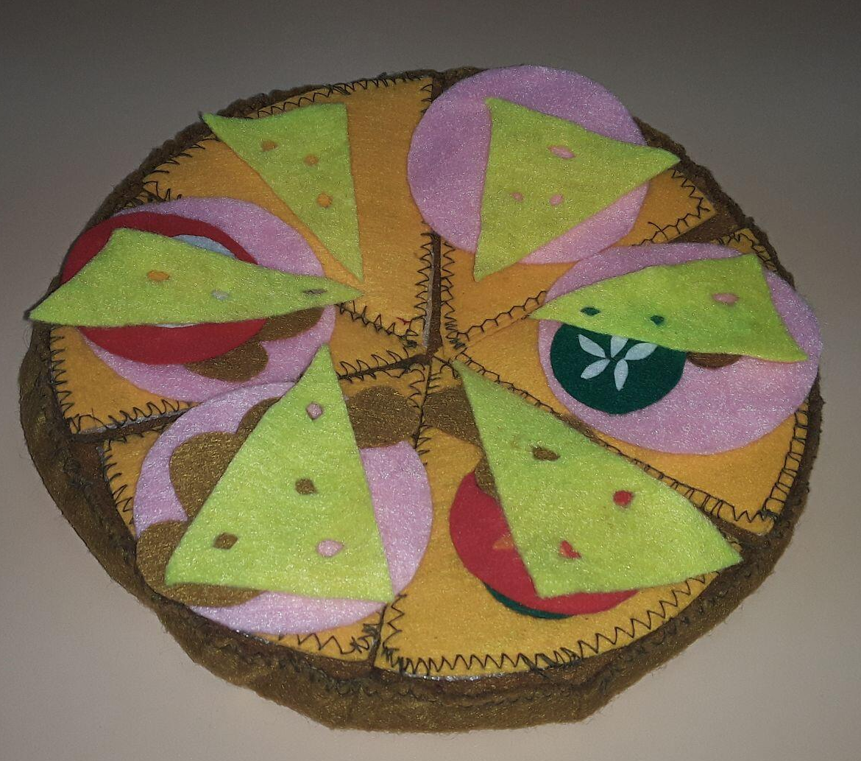
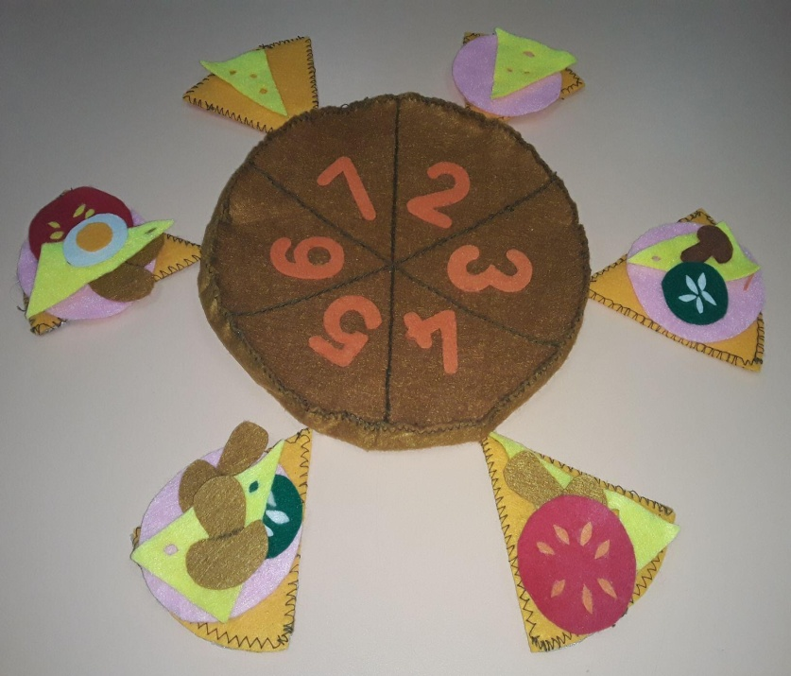
Игровое пособие части и целое
«Пицца»

Slide 17
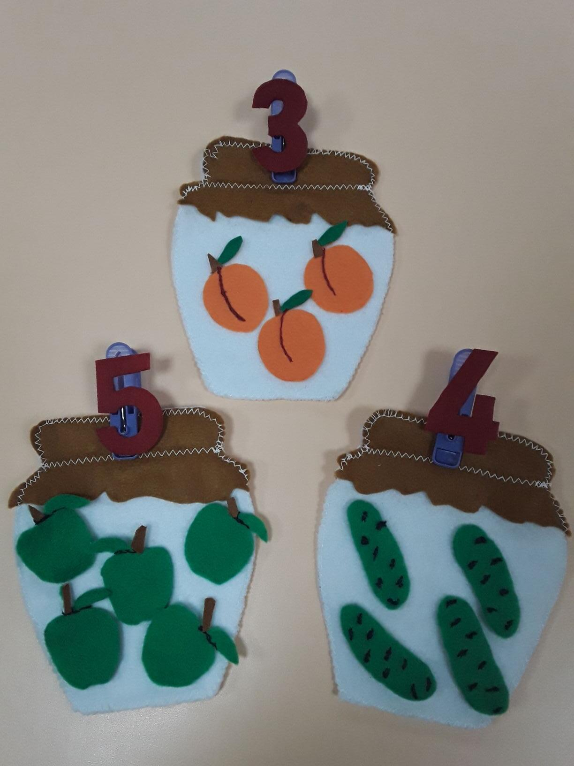
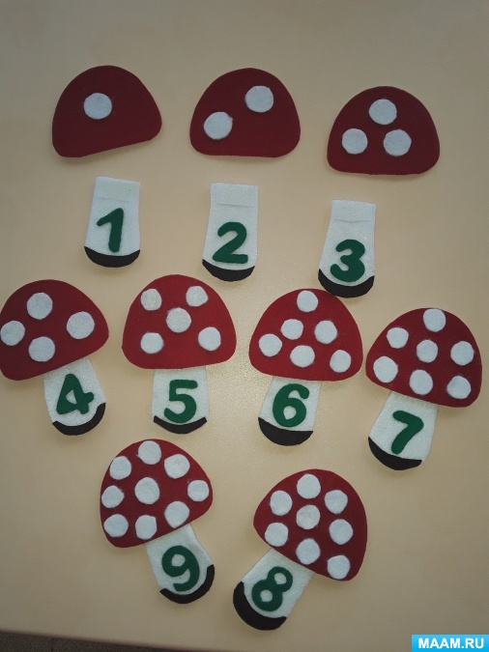
Математическая игра
«Подбери прищепку»
Дидактическая игра
«Собери мухомор»

Slide 18
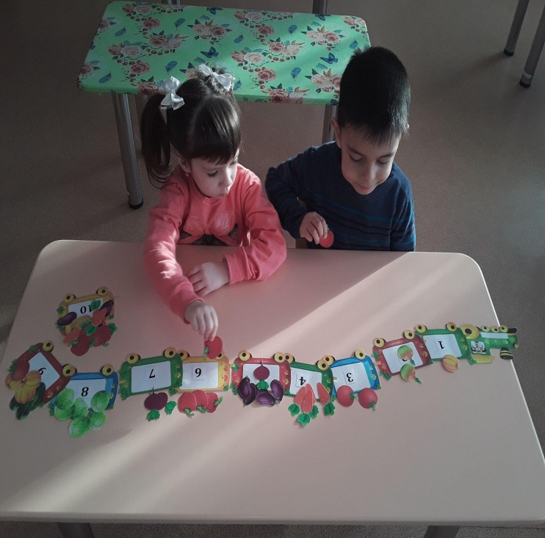
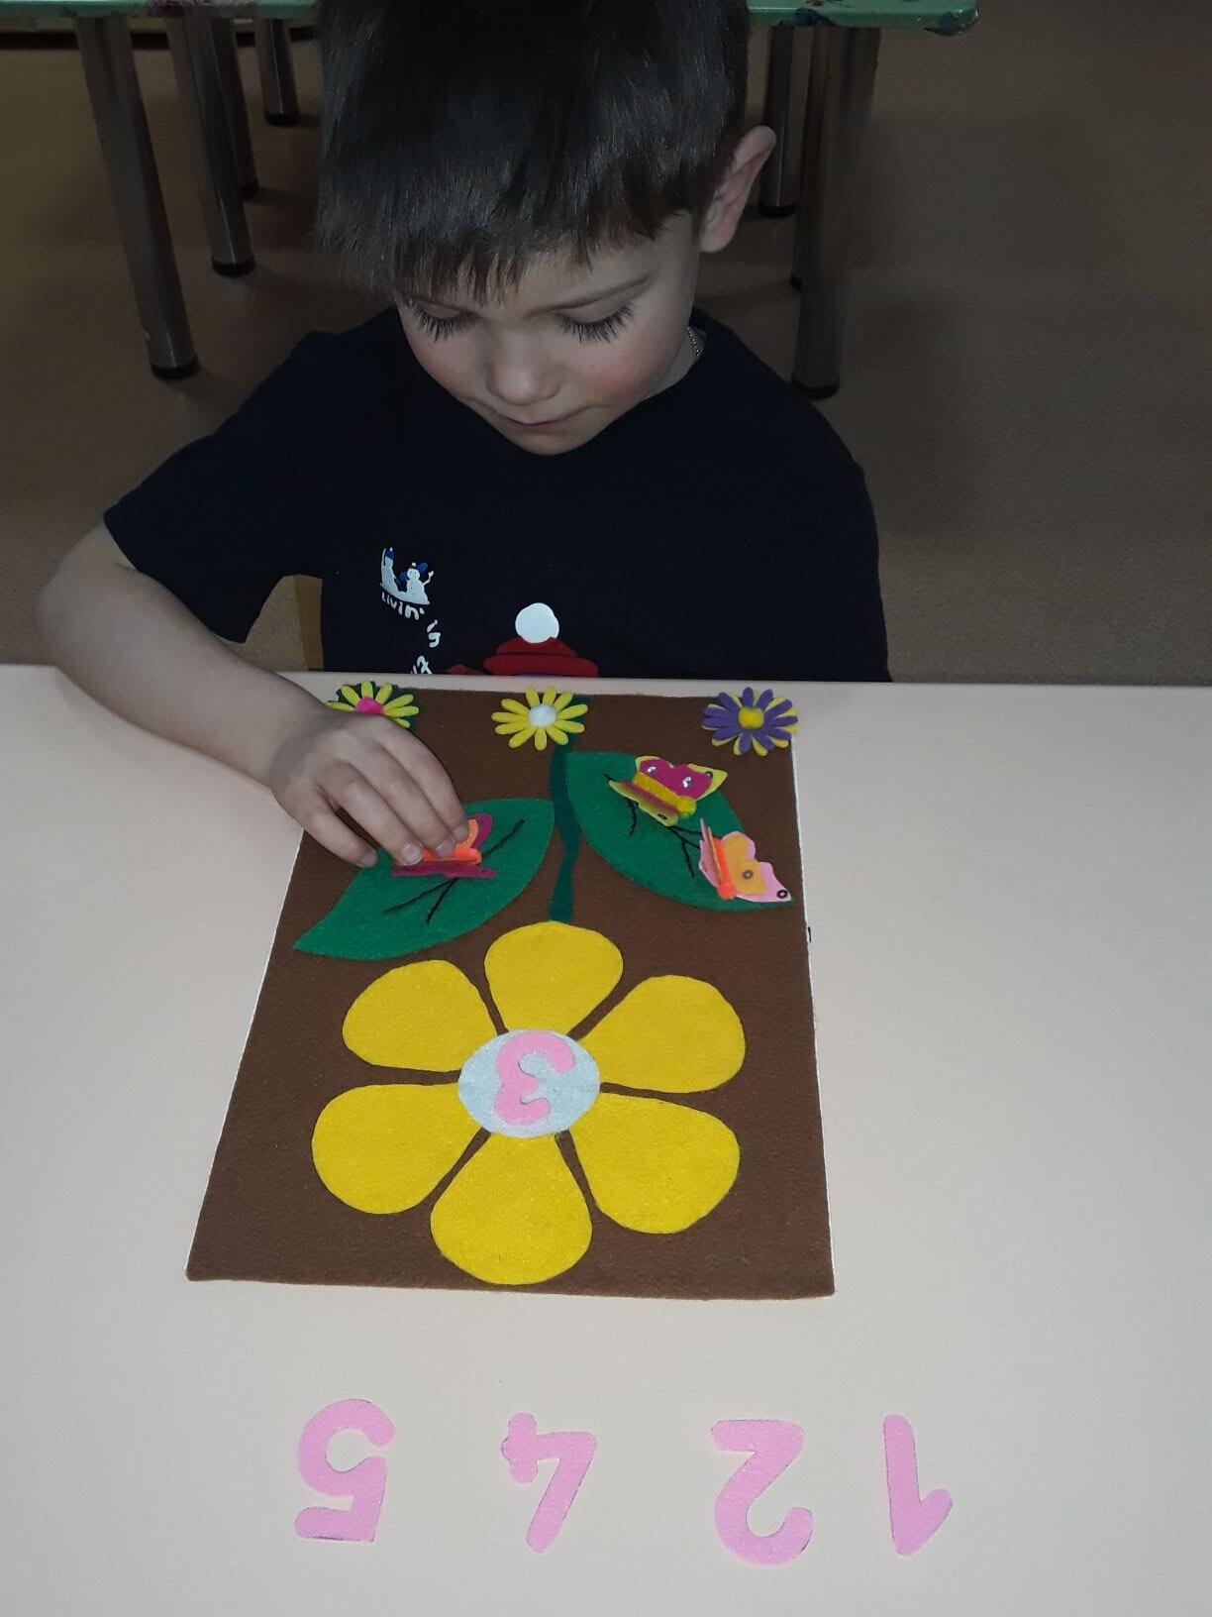
Дидактическая игра
«Паровозик с овощами»
Дидактическая игра «Бабочки-цветочки»

Slide 19
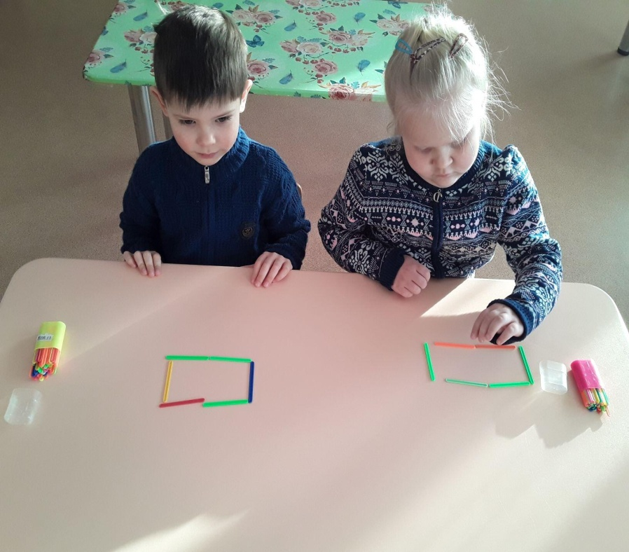
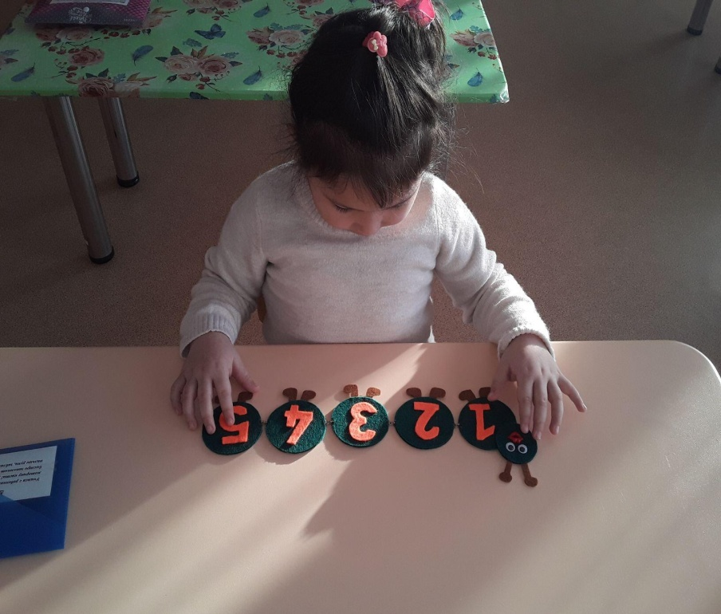
Дидактическая игра
«Гусеница»
Дидактические игры
со счетными палочками

Slide 20
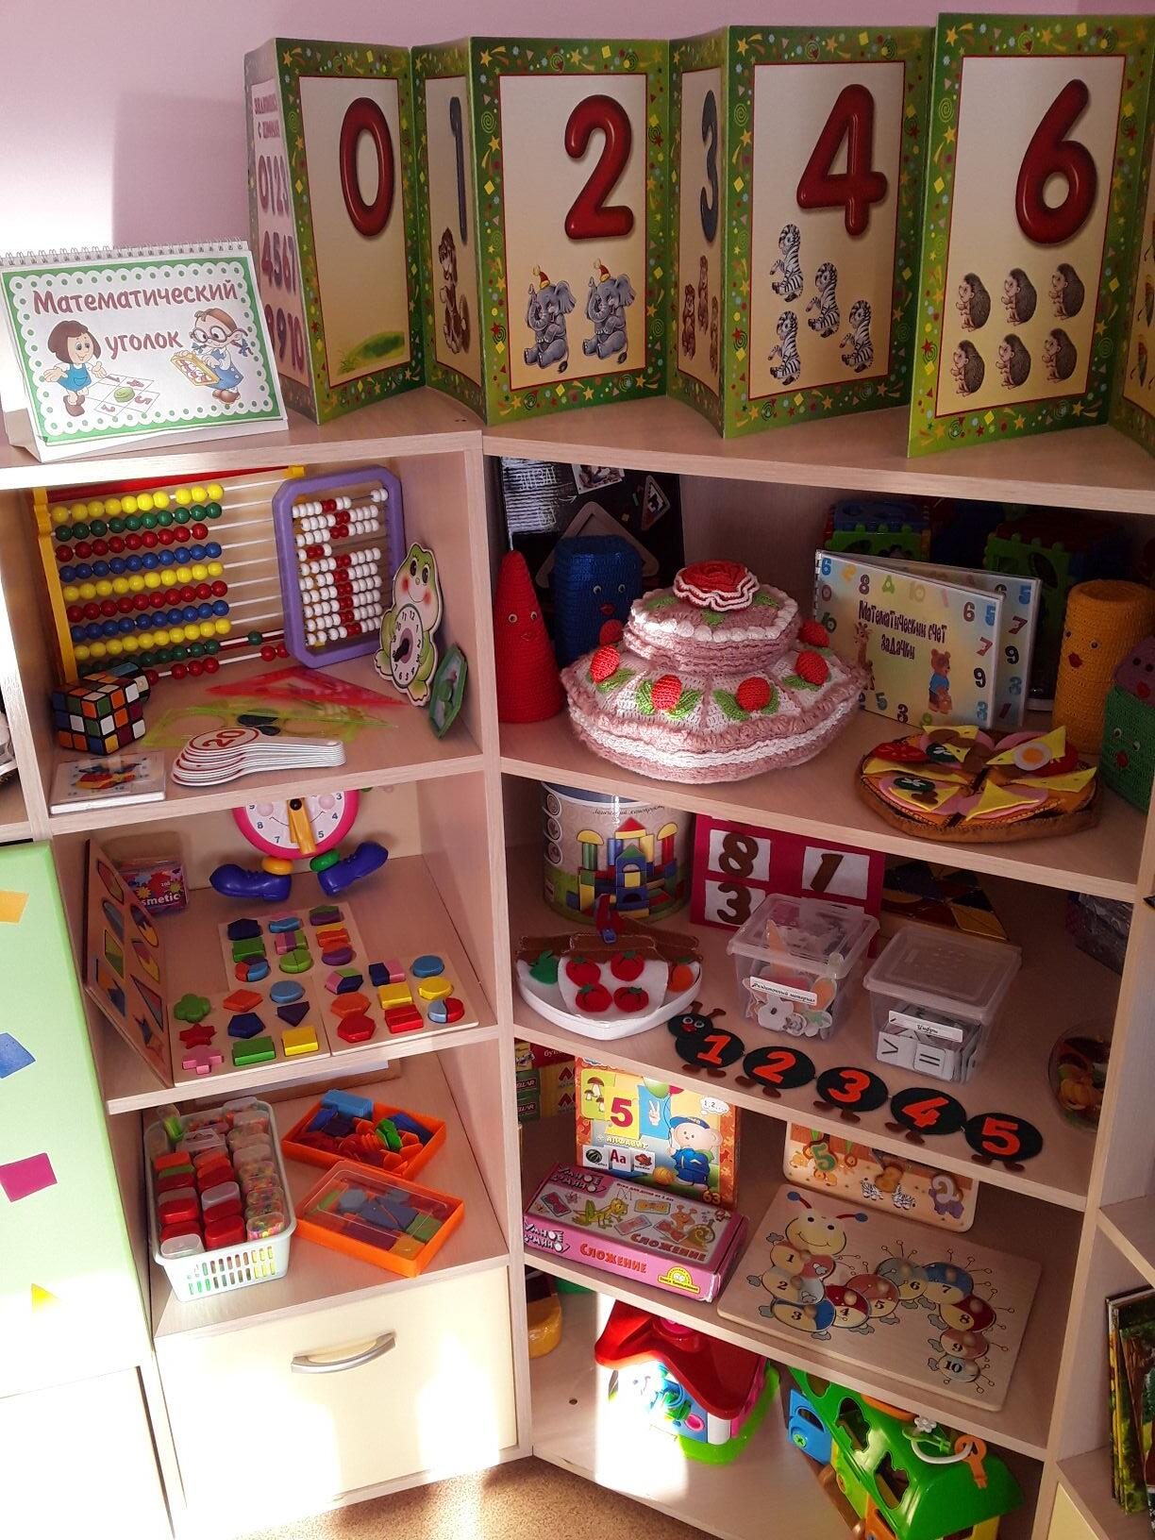
Математический уголок
Развивающая математическая среда в ДОУ
Направлена на :
1. Формирование у детей интереса к элементарной математической деятельности;
2. Формирование качеств и свойств личности ребенка, необходимых для успешного овладения математикой в дальнейшем: целенаправленность и целесообразность действий, стремление к достижению положительного результата, настойчивость и находчивость, самостоятельность;
3. Воспитание у детей потребности занимать свое свободное время не только интересными, но и требующими умственного напряжения, интеллектуального усилия играми.

Slide 21
В заключении я хочу подтвердить мысль Петерсона о том, с дошкольниками заниматься нельзя, «с ребенком надо играть, играть заинтересованно и увлеченно, и тогда наградой нам будут их горящие глаза и желание играть еще и еще.
Пусть радость развлечения постепенно перейдет в радость учения!

Slide 22
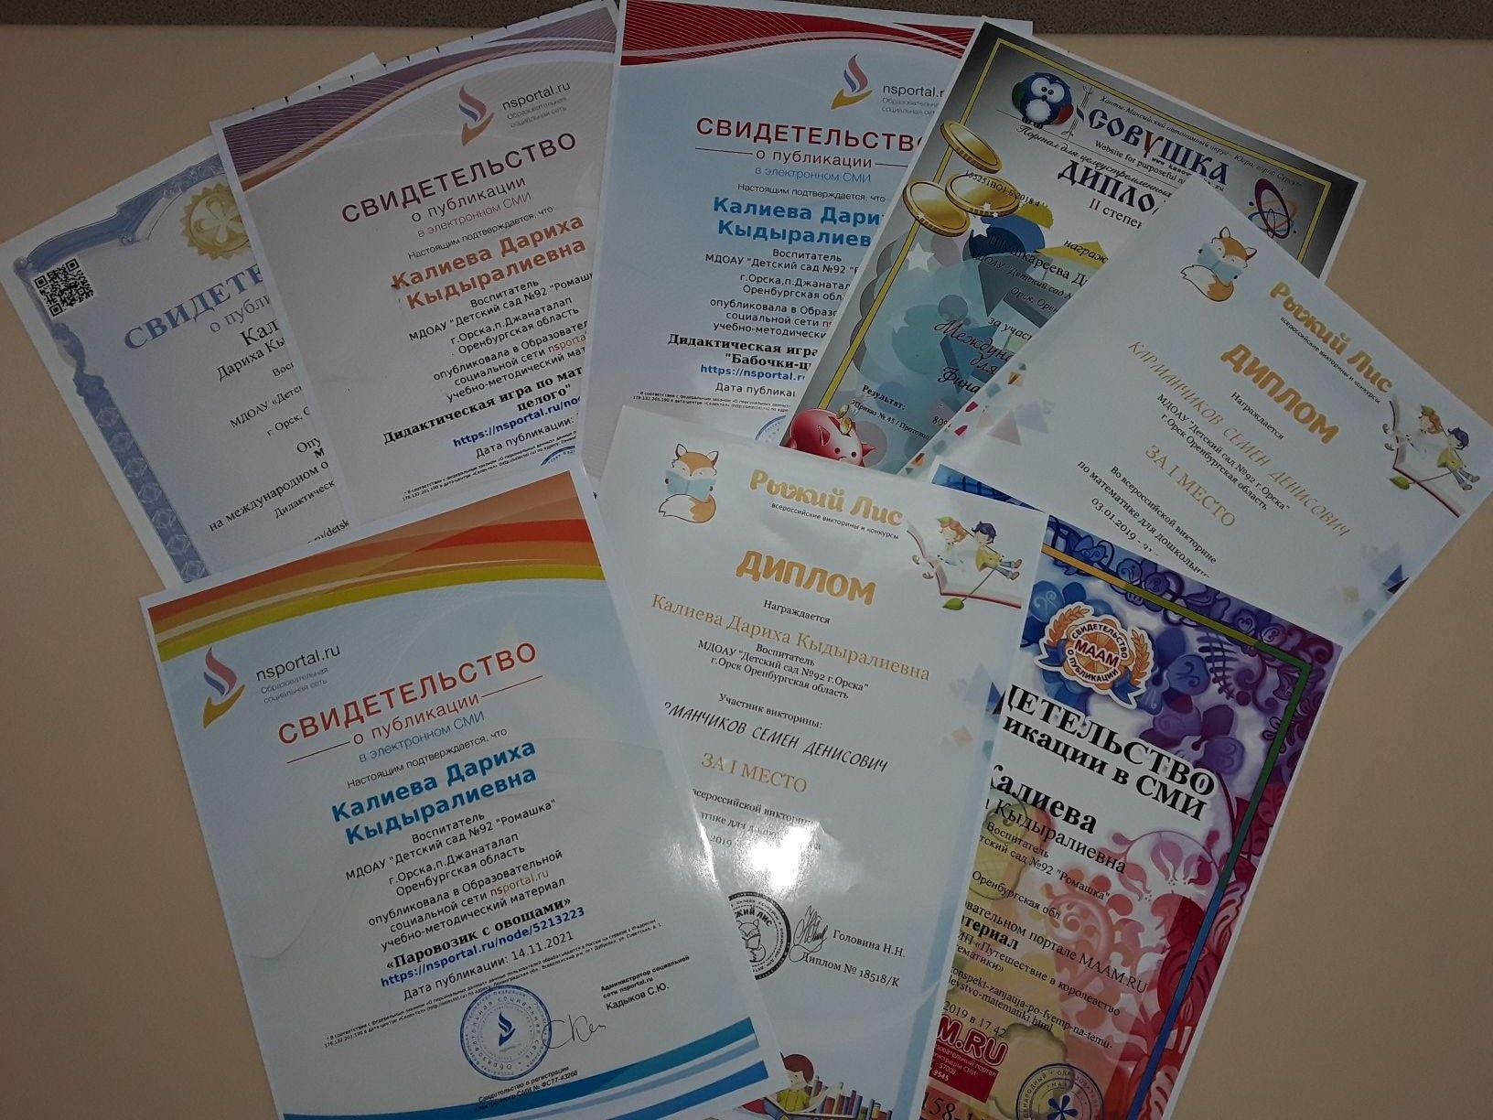

Slide 23
Спасибо за внимание!

